Slide 1

小程序时代来了，你还在等待吗？
青岛优易点网络科技

Slide 2
青岛优易点网络科技
一、了解小程序
2016年1月9日张小龙在一次公开课中首次提出应用号
2016年9月22日微信邀请100个企业开放公测
2017年1月9日微信小程序正式上线
微信是一种生活方式，那小程序会使这种生活方式更便捷吗？
答案是肯定的！

Slide 3
青岛优易点网络科技
二、微信小程序的功能
线下扫码：用户可以在小程序中使用扫一扫。
对话分享：用户可以分享小程序或其中的任何一个页面给好友或群聊。
消息通知：商户可以发送模板消息给接受过服务的用户，用户可以在小程序内联系客服，支持文字和图片。
小程序切换：用户可以在使用小程序的过程中快速返回聊天。
历史列表：用户使用过的小程序会被放入列表，方便下次使用。
公众号关联：微信小程序可与公众号进行关联。
搜索查找：用户可直接根据名称或品牌搜索小程序。

Slide 4
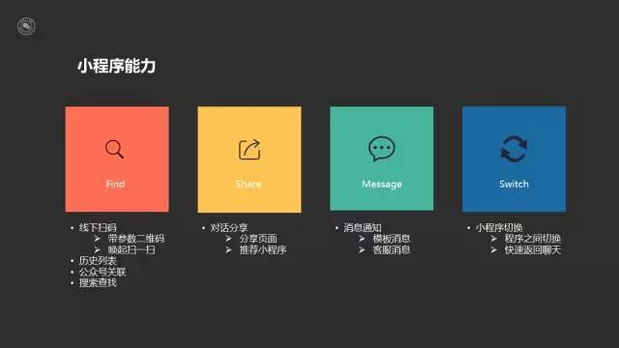
青岛优易点网络科技

Slide 5
青岛优易点网络科技
三、小程序的特点：无需安装 、触手可及、用完即走、无需卸载
小程序是一个不需要下载就能使用的应用，它实现了应用触手可及
的梦想，用户扫一扫或搜一下即可打开应用，也体现了应用用完即
走的理念，用户不用关心是否太对应用的问题，应用无处不在，随时
可用，但又不需要安装。

Slide 6

青岛优易点网络科技
四、怎么利用好小程序营销呢！

Slide 7
青岛优易点网络科技
1、“勾起线上线下，为电商提供更大机遇”
小程序上线之初即承载着微信连接线下消费场景的想法，
运用线上能力反哺线下实体经济。
小程序的出现，为移动端微信电商的进一步发展提供了极大的机遇。
借助小程序，可以实现用户线上线下购物一体化，实现更精准的会员运营模式，
从广告触及-程序搜索-到店识别-支付用券-购后领券-数据沉淀-二次触达，
完成商品数据打通，打造全流程的零售O2O闭环，
从而提升商业效率和顾客体验

Slide 8
青岛优易点网络科技
2、“抢占机遇，布局精彩未来”
小程序的诞生，无疑成为当下移动互联网“炙手可热”的话题，
成为运营者茶余饭后关注的焦点，成为牵动企业移动端布局的敏感
神经。随着微信对小程序推广的逐渐深入，以及其功能的不断升级
与完善，可以预测，未来小程序将与我们的生活紧密相关，
甚至不可分离。

Slide 9
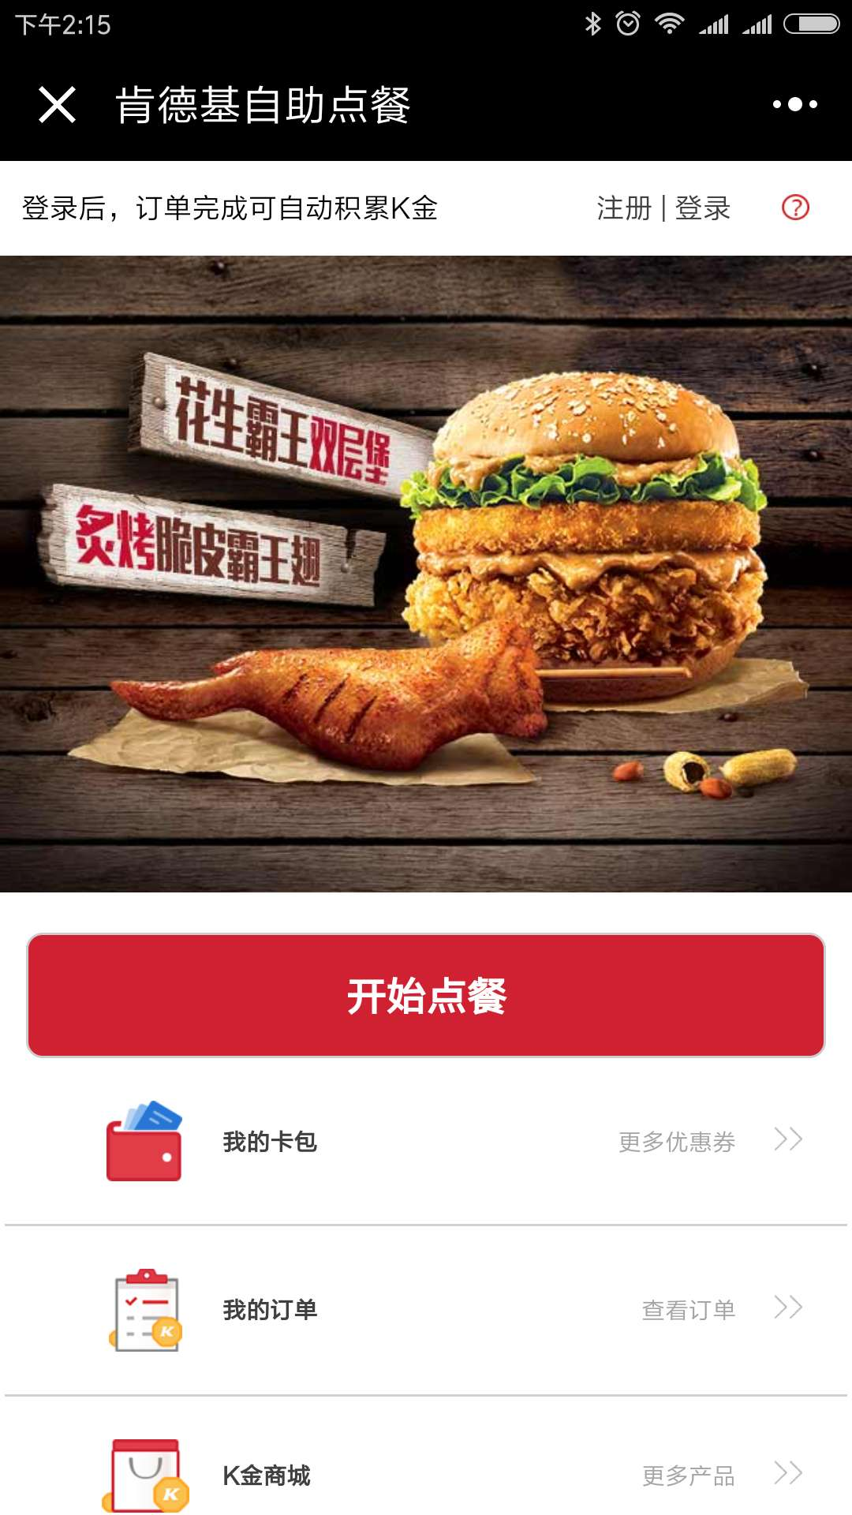
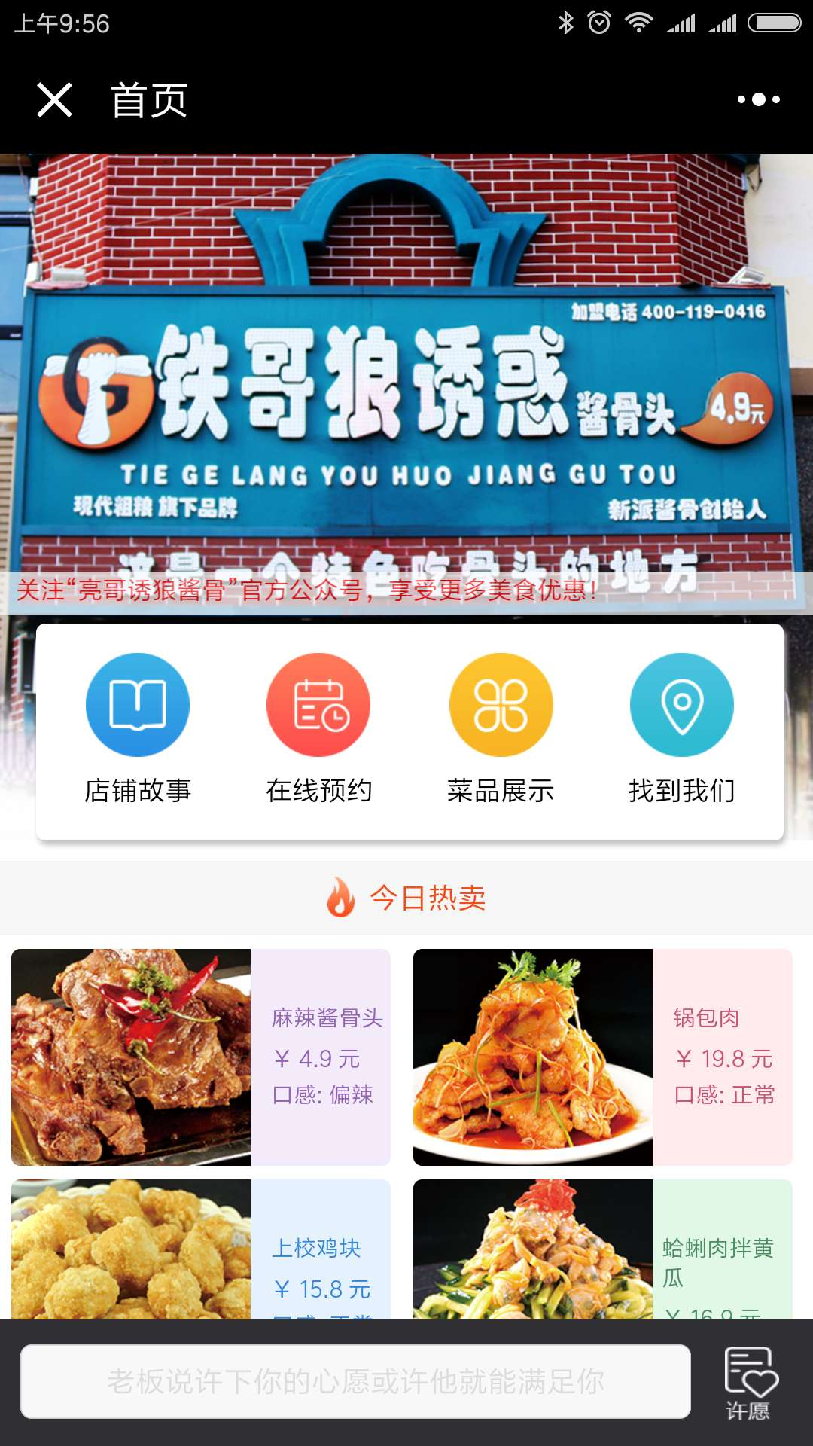
精彩案例
青岛优易点网络科技

Slide 10
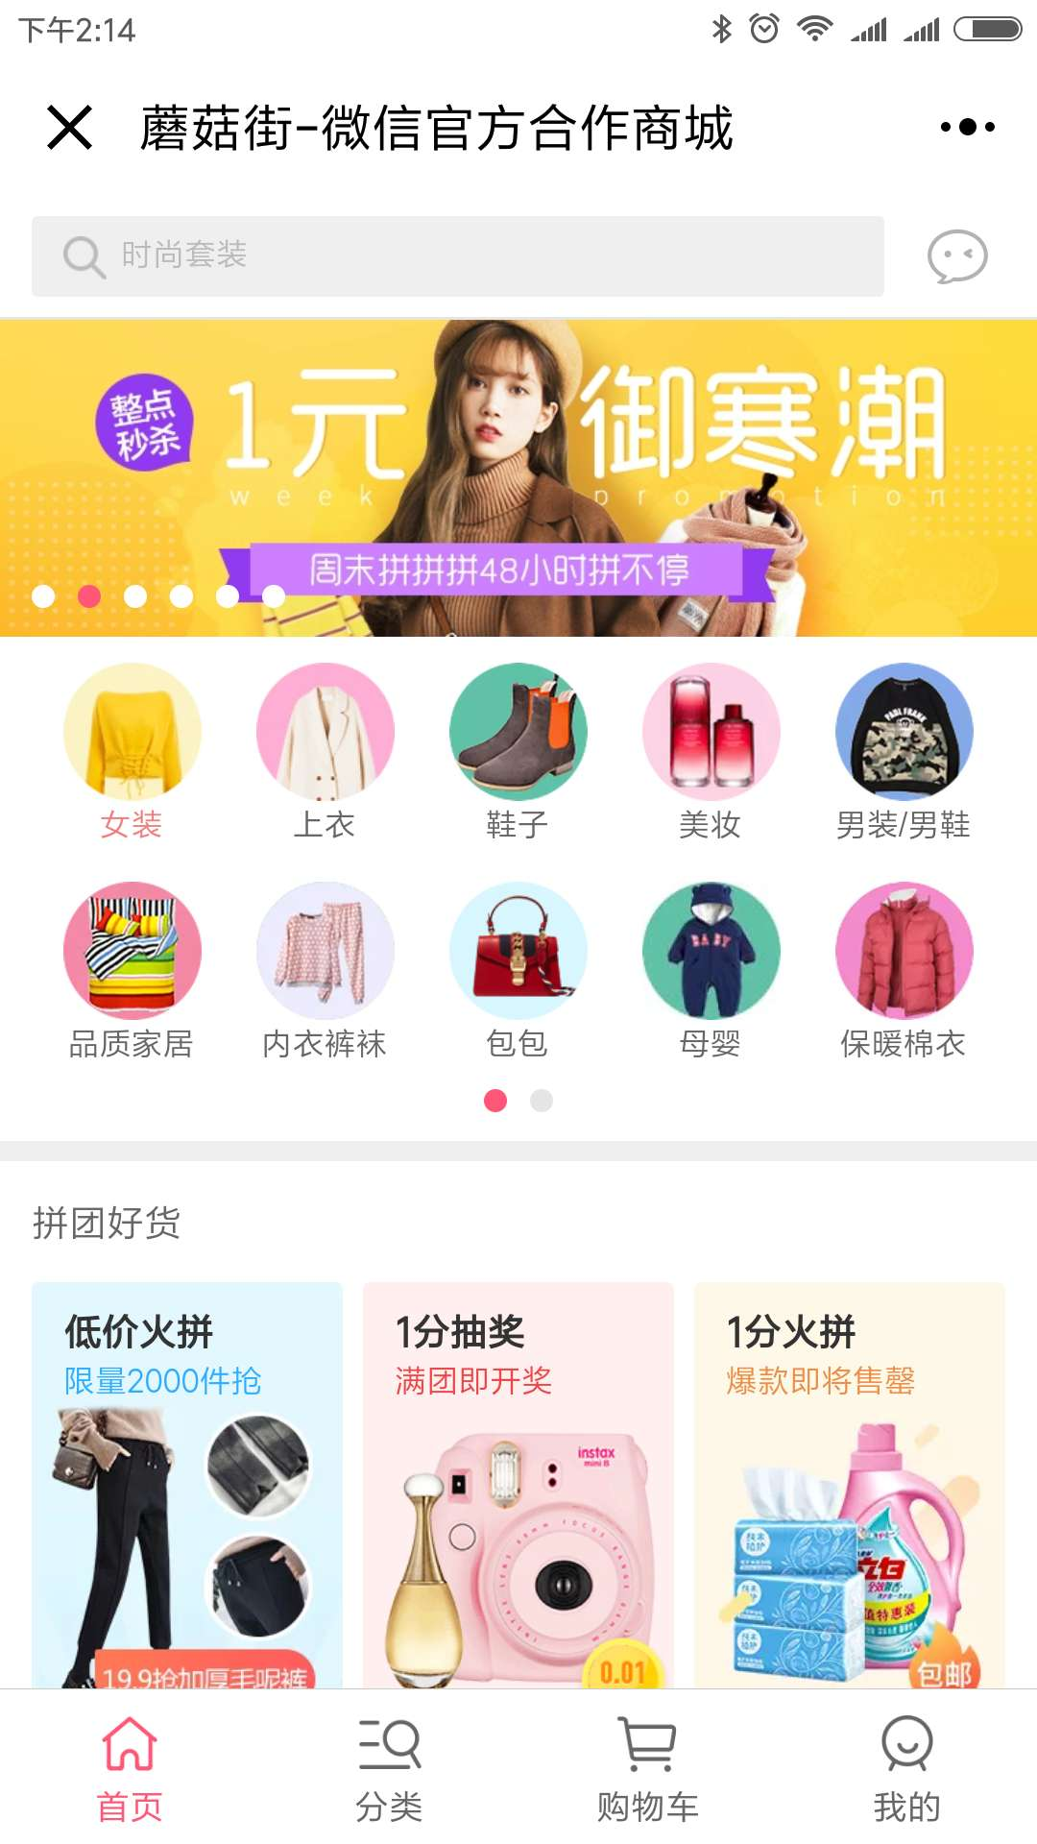

青岛优易点网络科技

Slide 11
Thank you!
青岛优易点网络科技

